Slide 1
Teoría de Grafos
Conceptos Básicos - Práctica

Slide 2
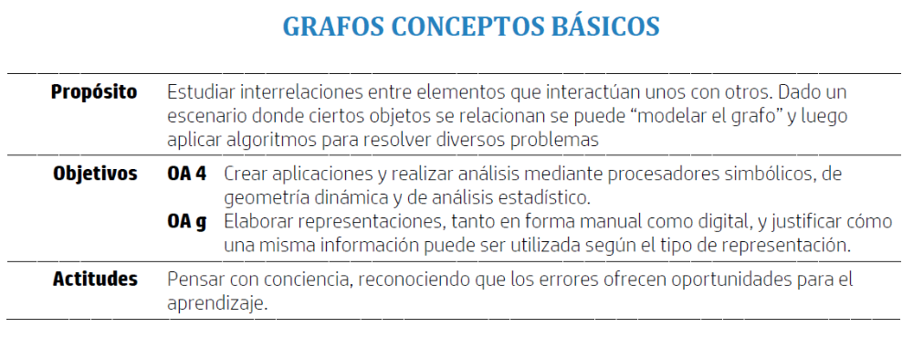

Slide 3
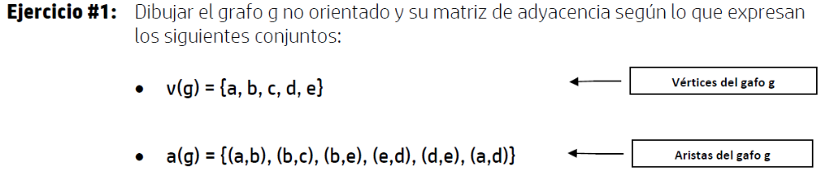

Slide 6
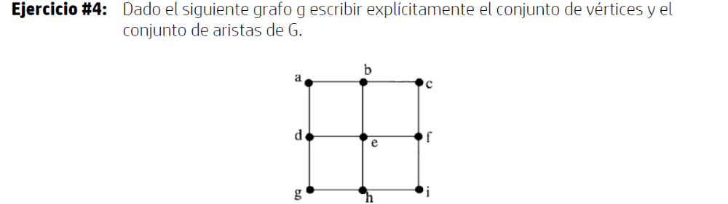

Slide 7
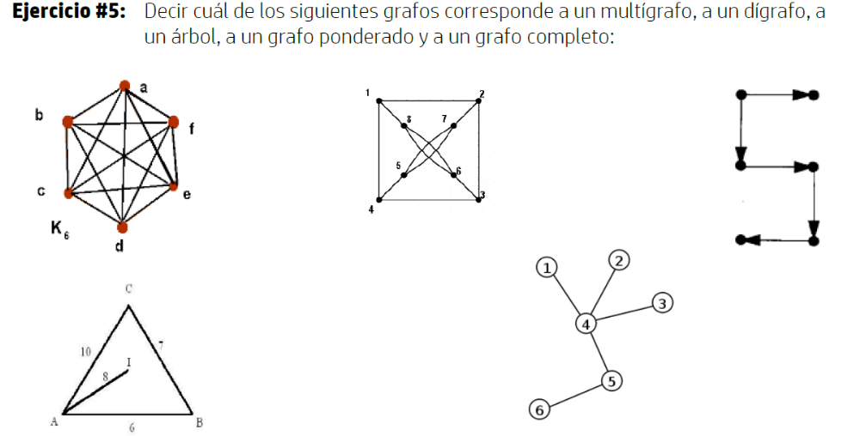

Slide 9
